Slide 1
Проверь, дружок,
Готов ли ты начать урок?
Всё ль в порядке
Книжка, ручка и тетрадка?
Проверили? Садитесь!
С усердием трудитесь!
Начинаем урок.

Slide 2
Стр. 26 № 5
У Юры, Димы и Алёши живут собаки: пудель, такса и овчарка, по одной у каждого мальчика. У Димы — не такса, у Юры — не овчарка и не такса. Какая собака у Алёши?

Slide 3
 | Пудель | Такса | Овчарка
Юра
Дима
Алеша
+
–
–
–
–
+
–
+
–
Ответ: У Алеши такса.

Slide 4
На доске представлены треугольники. Вам нужно сосчитать их количество.
5

Slide 5
Реши и расставь в порядке возрастания
15 – 5 =
10
М
14 – 2 =
12
М
13 – 9 =
4
12 + 4 =
16
С
А
10 – 3 =
7
У

Slide 6
Реши и расставь в порядке возрастания
10
М
12
М
4
С
16
А
7
У

Slide 7
Реши и расставь в порядке возрастания
4
С
12
7
М
У
10
М
16
А

Slide 8
Реши и расставь в порядке возрастания
4
С
Сумма
7
У
10
М
12
М
16
А

Slide 9
5 – 2 =
3
Реши и расставь в порядке возрастания
З
6 – 5 =
1
7 – 5 =
2
Р
А
4 + 4 =
8
5 + 1 =
6
ТЬ
С
2 + 2 =
4
4 + 1 =
5
Н
О

Slide 10
3
Реши и расставь в порядке возрастания
З
1
2
Р
А
8
6
ТЬ
С
4
5
Н
О

Slide 11
Реши и расставь в порядке возрастания
1
Р
Разность
2
А
3
З
4
Н
5
6
8
О
С
ТЬ

Slide 12
Реши и расставь в порядке возрастания
7
12 – 5+ 2 =
9
РЕЗ
12
14 – 2 – 2 =
10
КОВ
1
10 – 9 + 1 =
2
ОТ

Slide 13
Реши и расставь в порядке возрастания
9
РЕЗ
10
КОВ
2
ОТ

Slide 14
Реши и расставь в порядке возрастания
2
ОТ
10
КОВ
9
РЕЗ

Slide 15
Реши и расставь в порядке возрастания
2
ОТ
Отрезков
9
РЕЗ
10
КОВ

Slide 16
СУММА И РАЗНОСТЬ ОТРЕЗКОВ

Slide 17
3
1
2
4
5

Slide 18
Отрезок — часть прямой, ограниченная двумя точками. Отрезок имеет начало и конец, его нельзя продолжить.

Slide 20
Цель: научиться находить сумму и разность отрезков.

Slide 21
Работа по учебнику

Slide 22
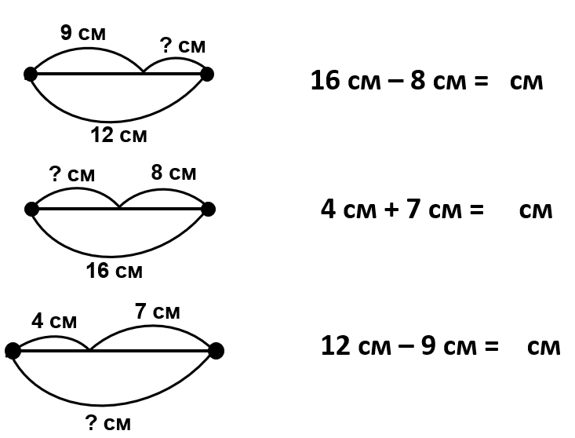
8
Проверка
11
3

Slide 23
Самостоятельная работа

Slide 24
Цель: научиться находить сумму и разность отрезков.

Slide 25
Спасибо за внимание!

